Slide 1

第二章 MPI程序设计
中南大学软件学院

Slide 2

第二章 MPI程序设计
I csu
1
2
3
4
5
6
分布式系统基础知识
MPI程序设计
基于对象的分布式系统
基于Web的分布式系统
网格计算和资源管理
基于覆盖网的P2P计算
2.1 MPI简介
2.2 MPI主要内容
2.3 MPI编程示例
2.4 MPI编程环境

Slide 3
第二章 MPI程序设计
I csu
2.1
2.1 MPI简介
MPI是全球工业、政府和科研部分联合推出的进程间标准消息传递的并行程序设计平台，它是一种编程的接口标准，而不是一种具体的编程语言。
MPI标准定义了一组具有可移植性的编程接口。各个厂商遵循这些标准接口实现自己的MPI软件包，典型的实现包括开放源码的MPICH、I_AM MPI以及不开放源码的Intel MPI。目前MPI支持多种编程语言，包括Fotran77、Fortran90以及C/C++；同时，MPI支持多种操作系统，包括大多数的类UNIX系统以及Windows系统。
MPI的最大优点是较高的性能、点到点通信函数模型、丰富的可操作数据类型和大量的群组通信函数库。
MPI简介
2.2 MPI主要内容
2.3 MPI编程示例
2.4 MPI编程环境

Slide 4
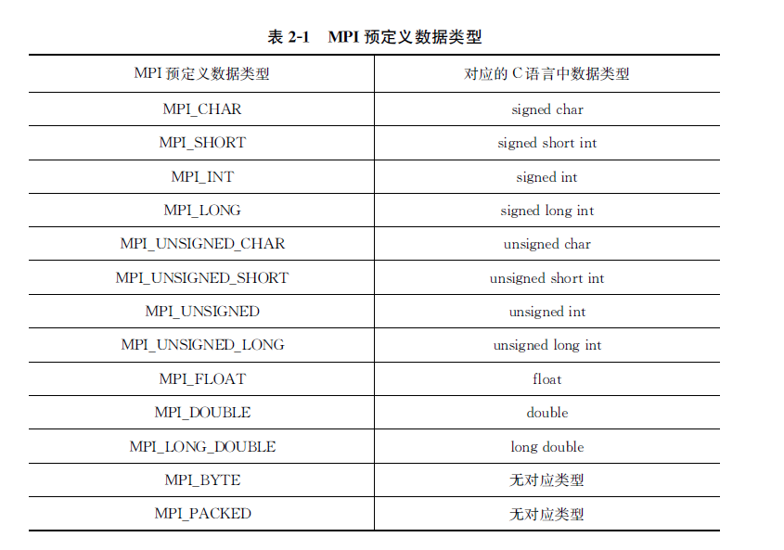
第二章 MPI程序设计
I csu
2.2
2.2.1 MPI数据类型
MPI主要内容
2.1 MPI简介
2.3 MPI编程示例
2.4 MPI编程环境

Slide 5
第二章 MPI程序设计
I csu
2.2
2.2.2 MPI功能设计基础
MPI功能设计，基于4个正交的概念：
● Massage Data Types （消息数据类型）
● Communicator （通信子）
● Communication Operation（通信操作）
● Virtual Topology （虚拟拓扑）
其中，前3个是最基本、最常用的，主要讨论。
2.3 MPI并行性讨论
MPI假设进程是静态的，即所有并行进程在装入时被创建，直到程序结束。
MPI设置一个由所有进程组成的缺省进程组，组标识为MPI_COMM_WORLD。
MPI由6个函数构成编写完整消息传递程序的最小集：
MPI_Comm_Size; MPI_Comm_rank;
MPI_Send; MPI_Recv;
MPI_Init; MPI_Finalize;
MPI主要内容
2.1 MPI简介
2.3 MPI编程示例
2.4 MPI编程环境

Slide 6
第二章 MPI程序设计
I csu
2.2
2.2.3 MPI调用参数说明
MPI调用三种参数，分别是IN、OUT和INOUT参数，它们的含义如下：
1）IN（输入参数）
IN参数为调用部分传递给MPI的参数，MPI除了使用该参数外不允许对这一参数做任何修改
2）OUT（输出参数）
MPI把返回值通过OUT参数返回给调用部分，MPI函数不使用该参数的初始值，参数初始值对MPI没有任何意义。
3）INOUT（输入输出参数）
调用部分首先将该参数传递给MPI，MPI对这一参数进行修改处理后，作为返回值传递给外部调用函数，该参数的初始值和返回结果都有意义。
MPI主要内容
2.1 MPI简介
2.3 MPI编程示例
2.4 MPI编程环境

Slide 7

第二章 MPI程序设计
I csu
2.3
2.3.1 MPI示例解析
例：一个SPMD（单个程序，多数据）类型的计算foo(i)的消息传递程序。
∑foo(i)说明：
设共有N个整数，foo(i)完成i*i操作，最后∑汇总；假设有n个结点并行处理，则一般处理方案为：
n=3时
进程0处理：foo(0)+foo(n)+foo(2*n)+.. ..
进程k(0<k<n)处理：foo(k)+foo(n+k)+foo(2*n+k)+..
各进程处理结果发送到0进程，由其完成最后汇总∑。
MPI编程示例
2.1 MPI简介
2.2 MPI主要内容
2.4 MPI编程环境

Slide 8
第二章 MPI程序设计
I csu
2.3
2.3.2 MPI示例代码
#include “mpi.h”
int foo int i; {return i*i；}
main(argc,argv)
int argc;
char *argv[ ];
{ int i, tmp, sum=0, group_size,my_rank,N;
MPI_Init(&argc,&argv);
MPI_Comm_size(MPI_COMM_WORLD,&group_size);
MPI_Comm_rank(MPI_COMM_WORLD,&my_rank);
if (my_rank==0) { printf(“Enter N:”); scanf(“%d”,&N);
for (i=1;i<group_size;i++) MPI_send(&N,1,MPI_INT,i,i,MPI_COMM_WORLD);
for (i=my_rank;i<N;i=i+group_size ) sum=sum+foo(i);
for (i=1;i<group_size;i++)
{ MPI_Recv(&tmp,1,MPI_INT,i,i,MPI_COMM_WORLD,&status);
sum=sum+tmp; }
printf(“\n The result=%d”,sum); }
else { MPI_Recv(&N,1,MPI_INT,0,i,MPI_COMM_WORLD,&status);
for (i=my_rank;i<N;i=i+group_size ) sum=sum+foo(i);
MPI_Send(&sum,1,MPI_INT,0,i,MPI_COMM_WORLD); }
MPI_Finalize();
}
MPI编程示例
2.1 MPI简介
2.2 MPI主要内容
2.4 MPI编程环境

Slide 9
第二章 MPI程序设计
I csu
2.4
2.4.1 MPICH2的安装
本书主要以Windows平台下MPI编程为例说明，以MPICH2在Windows平台上的部署为例，说明MPICH2的安装过程，以及用Microsoft Visual C++6.0为开发环境所需要做的配置。
1）软件下载与安装
软件下载地址：http://www.mpoch.org.?s=downloads。安装过程只需依据提示一步一步进行即可。安装成功后，在“任务管理器”中可以看到有一个smpd.exe的进程。
2）注册与配置
首先把环境变量配置好，将MPICH2的安装路径（如E:\MPICH2\bin）添加到PATH环境变量中。
对每台计算机进行注册，将在每台计算机上申请的账户和密码注册到MPICH2中，使MPICH2能在网络环境中访问每台主机。运行MPICH2\bin目录下的wmpiregister.exe，在注册界面输入前面申请的账户名和密码，点Register保存设定以便mpiexec.exe运行程序。注意：每个账户标识要相同。
MPI编程环境
2.1 MPI简介
2.2 MPI主要内容
2.3 MPI编程示例

Slide 10
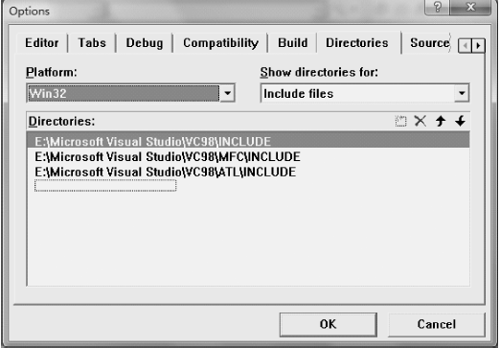
第二章 MPI程序设计
I csu
2.4
2.4.2 配置VC++6.0下的MPI开发环境
1）头文件和库文件路径设置
打开VC++6.0，从菜单点击Tools->Options，选择Directories属性页。出现如图所示的对话框
MPI编程环境
2.1 MPI简介
2.2 MPI主要内容
2.3 MPI编程示例

Slide 11
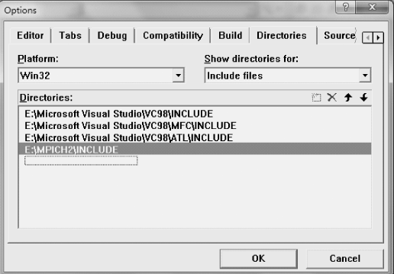
第二章 MPI程序设计
I csu
2.4
2.4.2 配置VC++6.0下的MPI开发环境
1）头文件和库文件路径设置
在上述对话框中，把MPICH2的头文件路径（如E:\MPICH2\INCLUDE）添加到“Include files”中，如图所示。
MPI编程环境
2.1 MPI简介
2.2 MPI主要内容
2.3 MPI编程示例

Slide 12
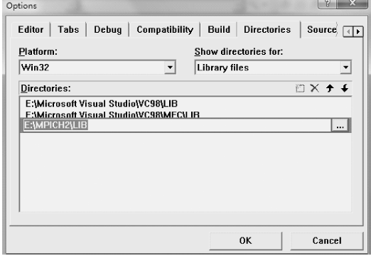
第二章 MPI程序设计
I csu
2.4
2.4.2 配置VC++6.0下的MPI开发环境
1）头文件和库文件路径设置
把库文件所在的路径（E:\MPICH2\LIB）添加到“Library files”中，如图所示
MPI编程环境
2.1 MPI简介
2.2 MPI主要内容
2.3 MPI编程示例

Slide 13
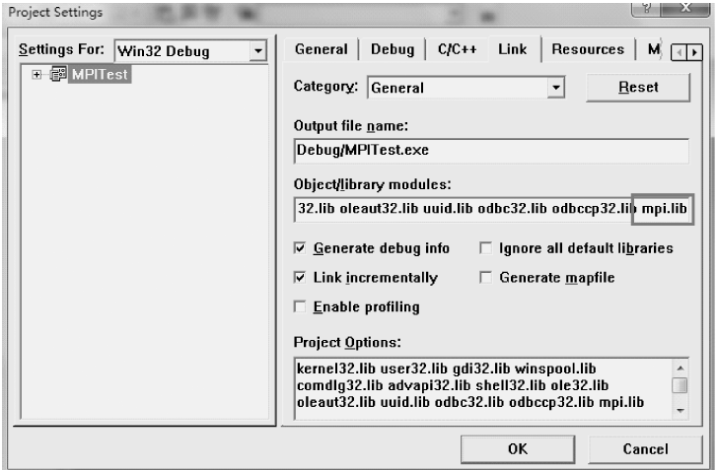
第二章 MPI程序设计
I csu
2.4
2.4.2 配置VC++6.0下的MPI开发环境
2）项目设置
新建或打开一个工程，点击菜单Project Settings，选择C/C++Link标签，把mpi.lib加入“Object/library modules”中，如图所示
MPI编程环境
2.1 MPI简介
2.2 MPI主要内容
2.3 MPI编程示例

Slide 14
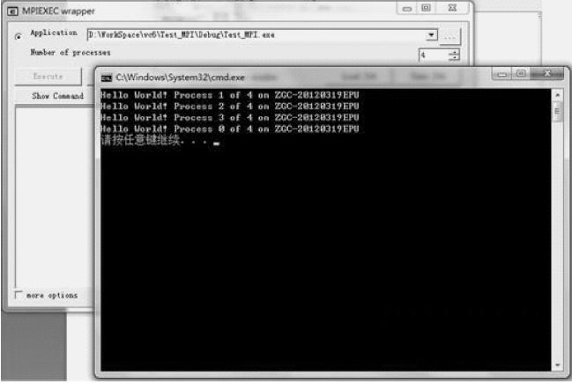
第二章 MPI程序设计
I csu
2.4
2.4.2 配置VC++6.0下的MPI开发环境
3）运行MPI程序
使用MPICH2安装目录下的运行工具MPIEXEC wrapper运行exe文件，启动这个程序。程序界面如图所示：
MPI编程环境
2.1 MPI简介
2.2 MPI主要内容
2.3 MPI编程示例

Slide 15
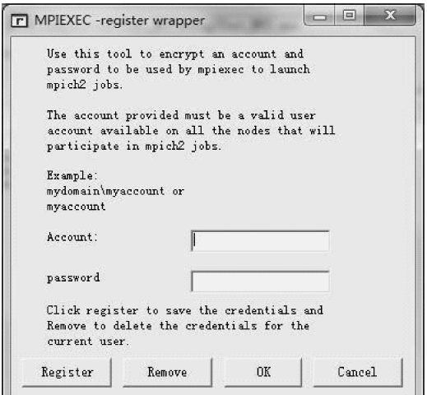
第二章 MPI程序设计
I csu
2.4
2.4.2 配置VC++6.0下的MPI开发环境
3）运行MPI程序
如果第一次运行MPI程序，则需要输入计算机用户名和口令，并且不允许口令为空，如图所示
MPI编程环境
2.1 MPI简介
2.2 MPI主要内容
2.3 MPI编程示例

Slide 16
中南大学软件学院

